Slide 1
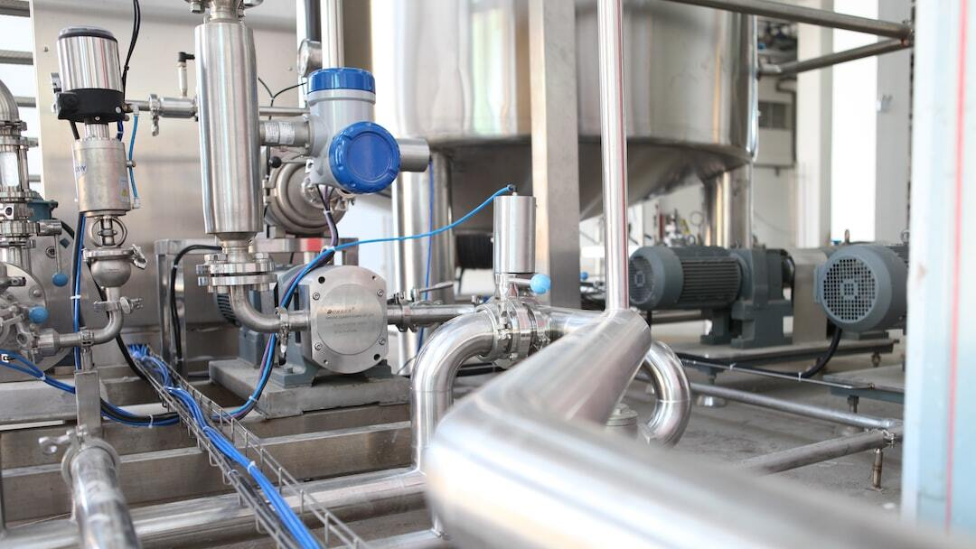
Superalloys and Casting Process for Ultra-High Temperature Gas Turbines
Relatore: Ch.mo Prof. Ing. Antonio Formisano:
  Candidato: Salvatore Palumbo:
  Obiettivo della ricerca: Migliorare l'efficienza delle turbine a gas attraverso l'aumento della Turbine Inlet Temperature (TIT) e lo sviluppo di superleghe avanzate.
Photo by Crystal Kwok on Unsplash

Slide 2
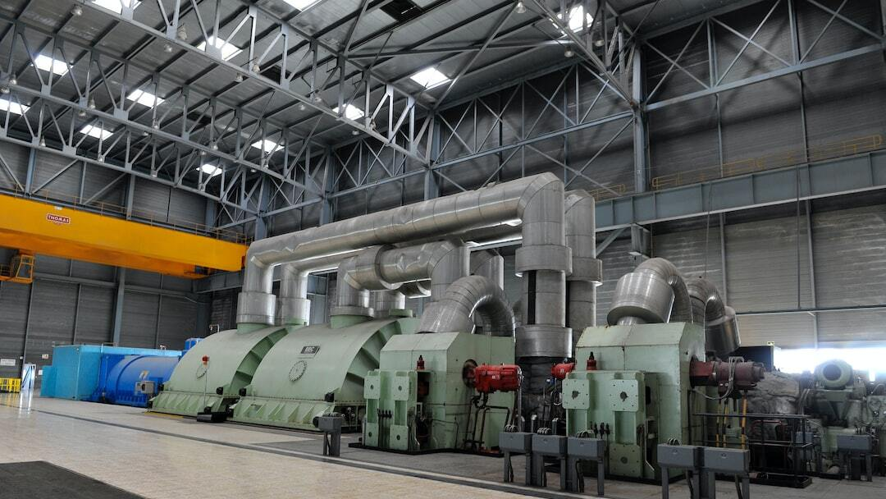
Introduzione alle Turbine a Gas ad Alta Temperatura
Efficienza energetica: Le turbine a gas ad alta temperatura sono cruciali per migliorare l'efficienza energetica.
  Aumento della TIT: L'aumento della Turbine Inlet Temperature (TIT) consente di migliorare le prestazioni del ciclo combinato.
  Sfide e benefici: L'incremento della TIT comporta sfide tecniche ma offre benefici significativi in termini di efficienza e riduzione dei consumi.
Photo by M GF on Unsplash

Slide 3
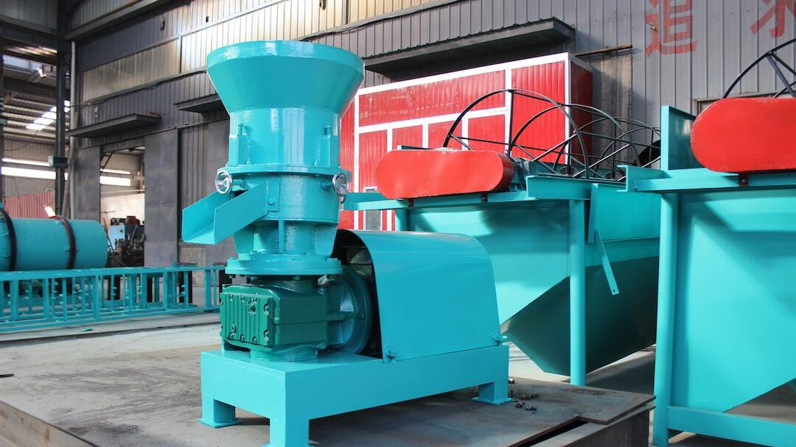
Evoluzione delle Superleghe a Base di Nichel
Definizione: Le superleghe a base di nichel sono materiali avanzati utilizzati per le loro eccezionali proprietà meccaniche ad alte temperature.
  Microstruttura a due fasi: La microstruttura delle superleghe include una matrice continua (fase γ) e una fase precipitata (fase γ').
  Meccanismi di rafforzamento: I meccanismi di dislocazione e la composizione degli elementi di lega contribuiscono a migliorare la resistenza al creep e la stabilità termica.
Photo by tian ci on Unsplash

Slide 4
Progetto di Superleghe a Base di Nichel per Turbine a Gas
Composizione: Le superleghe a base di nichel includono elementi come cobalto, cromo, molibdeno, tungsteno, renio e alluminio per migliorare le proprietà meccaniche.
  Meccanismi di rafforzamento: Rafforzamento tramite dislocazioni, coerenza delle fasi γ/γ' e resistenza alla deformazione a creep.
  Innovazioni recenti: Sviluppo di superleghe senza renio con eccezionali proprietà di resistenza e stabilità termica.
Photo by tian ci on Unsplash

Slide 5
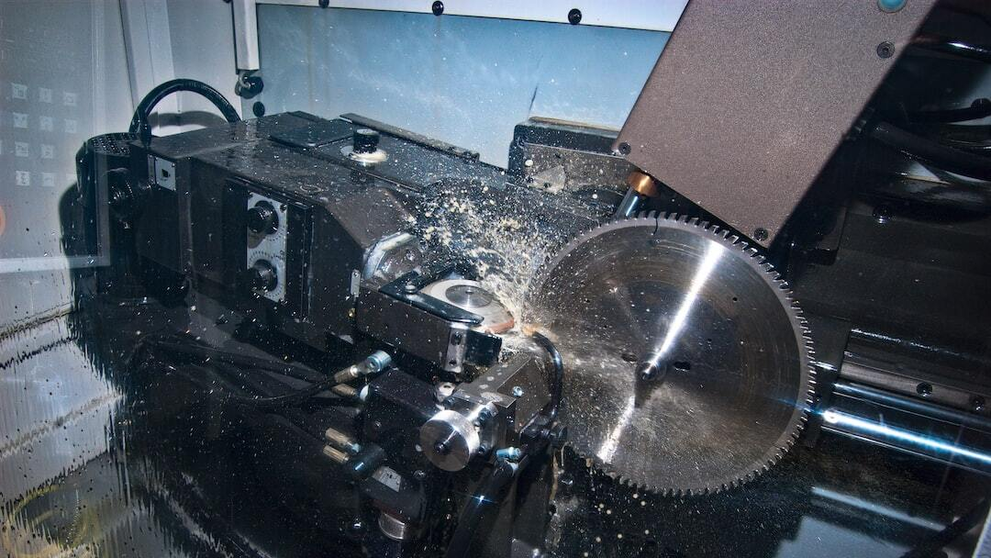
Analisi delle Tecniche di Simulazione per il Processo di Colata
Introduzione alla colata di superleghe SC: La colata di superleghe a singolo cristallo (SC) richiede simulazioni avanzate per prevedere difetti.
  Previsione dei difetti: Simulazioni per prevedere difetti come i grani vaganti, la ricristallizzazione e la formazione di 'freaks'.
  Orientamento dei grani: Ottimizzazione del processo di colata per garantire l'orientamento corretto dei grani e migliorare le proprietà meccaniche.
Photo by Emanuele Diviso on Unsplash

Slide 6
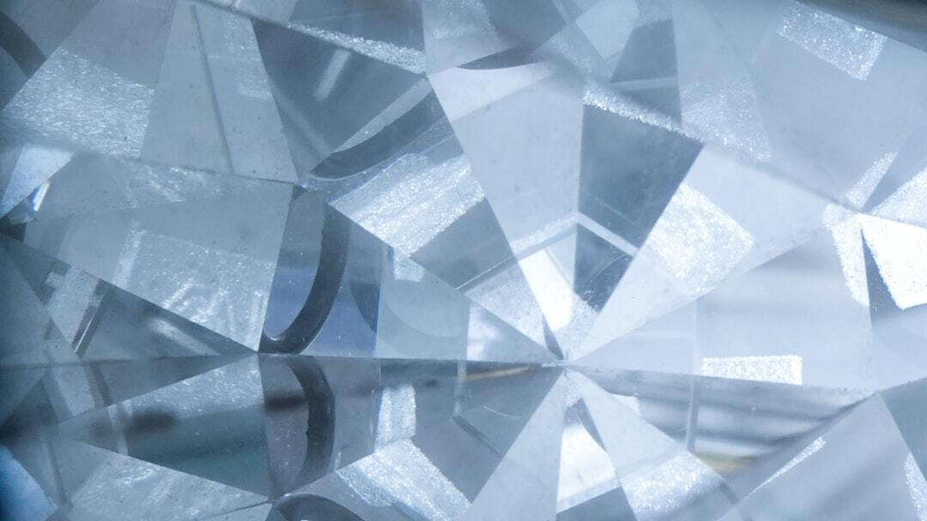
Difetti Comuni nella Colata di Superleghe SC
Formazione di 'freaks': Difetti causati dalla segregazione degli elementi durante la solidificazione.
  Grani vaganti: Difetti causati da una crescita irregolare dei grani durante la colata.
  Ricristallizzazione: Nucleazione di nuovi grani dovuta alle tensioni residue generate durante la colata.
Photo by Daniele Levis Pelusi on Unsplash

Slide 7
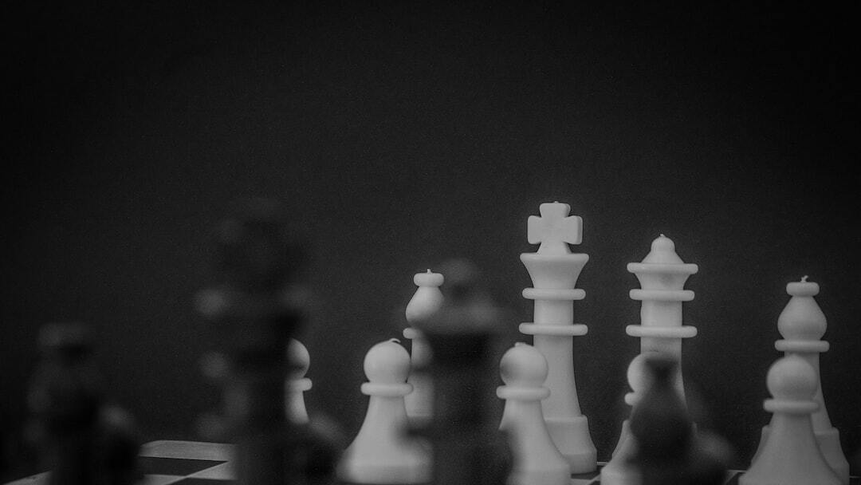
Conclusioni e Implicazioni Future
Risultati principali: La ricerca ha dimostrato l'efficacia delle superleghe a base di nichel e delle tecniche di colata avanzate per migliorare l'efficienza delle turbine a gas.
  Applicazioni future: Le innovazioni nel design delle superleghe e nelle tecniche di simulazione aprono nuove possibilità per lo sviluppo di turbine a gas ancora più efficienti.
  Sviluppi tecnologici: L'integrazione di nuovi materiali e processi di produzione avanzati continuerà a migliorare le prestazioni delle turbine a gas.
Photo by Piotr Makowski on Unsplash

